Slide 1


这个文科不太“玄”
史纪敏 清华大学 新雅书院

Slide 2

文综
目录
地理
CONTENT
历史
政治

Slide 3

01
文综

Slide 4

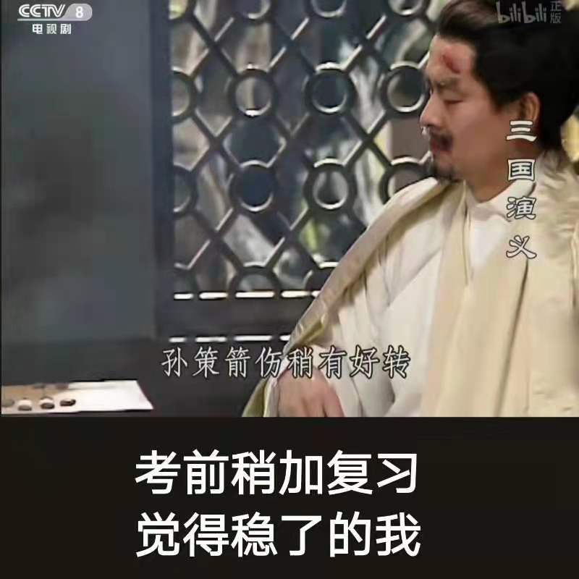
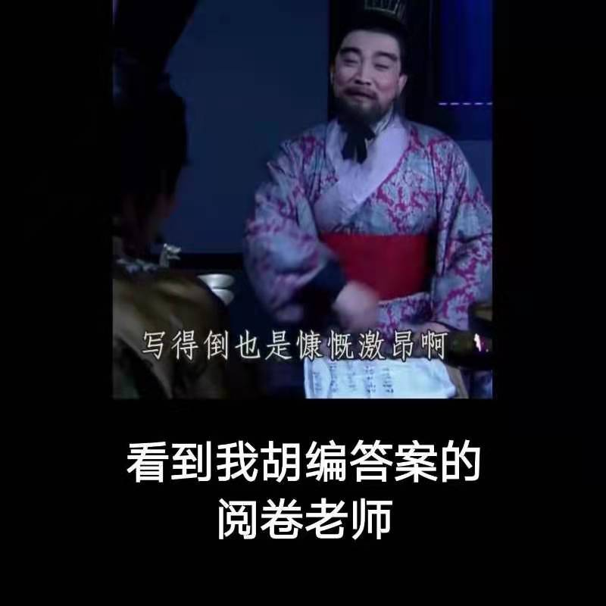
文综
你是否有这样的感受……？
考前一天晚上复习文综的你
考场上写文综简答题的你

Slide 5
文综
选择题不会思考，全靠状态？
300
280
260
240
220
200
简答题不会组织，东拼西凑？
时间不够，无法完卷？
短板明显，左支右绌？
文综成绩……

Slide 6
文 综 · 选 择 题
step1
多练！
step2
多练！
step3
注重总结
step4
正常波动不心慌
（没错过10+选择题的文科生活是不完整的（bushi

Slide 7
文 综 · 简 答 题
1.看时政新闻、人民日报
2.背学科术语，建立框架
3.做高考题
1.不要 不要 不要盲信答案！
2.注重对地理过程的思考
3.不要依赖模版
政治
地理
1.建立时代背景意识
2.做高考题
1.把字写好
2.把框架搭好
3.尽量多写
历史
总体

Slide 8
文综·时间分配
一定能完卷!
选择题不纠结，用时因人而异（30min～50min都在正常区间）
大题根据自己的节奏给每一道题都规定用时，把时间压力分散到各个小题，避免最后草草收尾。

Slide 9
文综·短板
七分实力，三分发挥
面对难题不心慌
几乎没有人能做到三科都毫无破绽
学会调整做题顺序

Slide 10
卒章显志！
百日冲刺
金榜题名！
二轮冲刺麻麻赖赖
厚植基础
六月问鼎
一轮复习稳稳当当
高考逐鹿拭目以待

Slide 11
02
地理

Slide 12
地 理 · 选 择
多看地理图册
将不会的知识点记在笔记本/ 地理图册上）
选择有时会考理科性质的知识点， 我们最好弄清原理（考试后的积累）

Slide 13
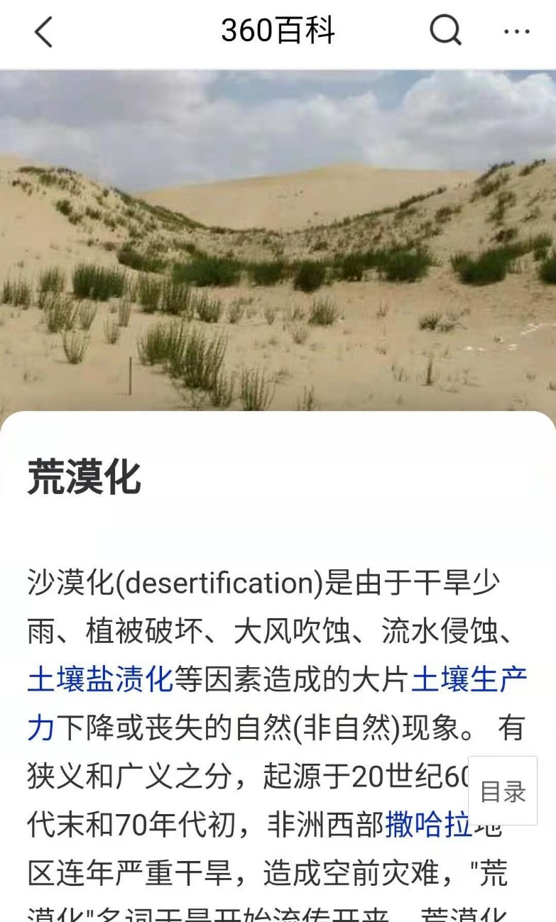
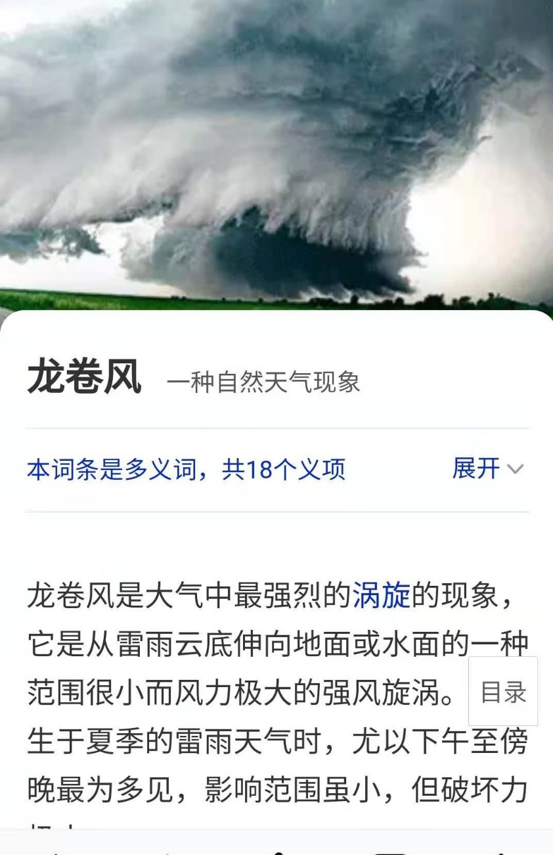
地 理 · 选 择
知识点从哪里积累？
1 各种资料
2 选择题和大题题干
3 百度
4 中国国家地理杂志/微信公众号

Slide 14
地 理 · 大 题
大量刷题
及时总结
通过刷题总结答题模板，训练思维
将题目和答案中的有效信心摘录到笔记本上，为之后复习节省时间
定时复习
考试性练习
间断回顾，确保彻底掌握知识点
以考试的心态和速度练习
运用刷题中学到的知识

Slide 15

地 理 · 大 题
怎 么 刷 题
心态
刷题的目的是学会知识点+训练解题思维
刷题不是目的，学会才是
方法
大量：一次写五六道
快速：提高思维速度，答案只写关键词
题目
同类型题目 （农业/工业/生态……)
逻辑相似的题目（一般型/逻辑推理型）

Slide 16
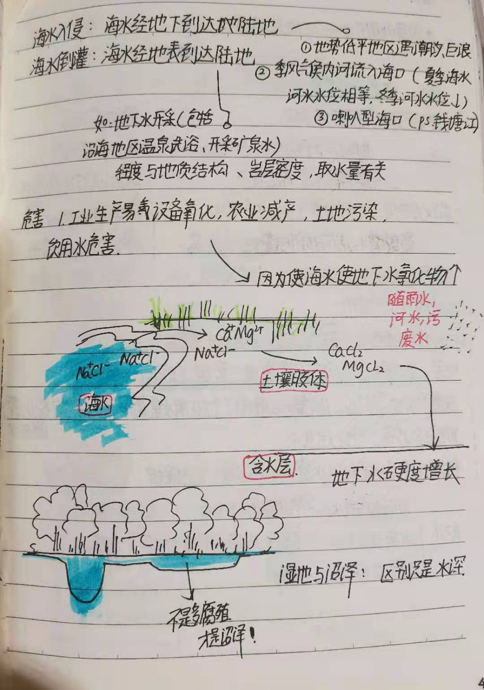
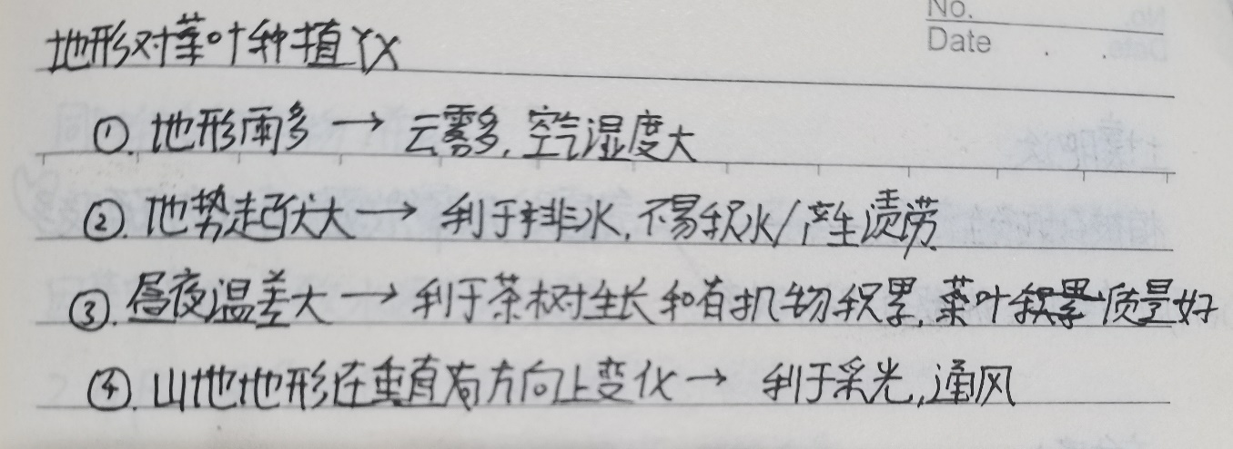
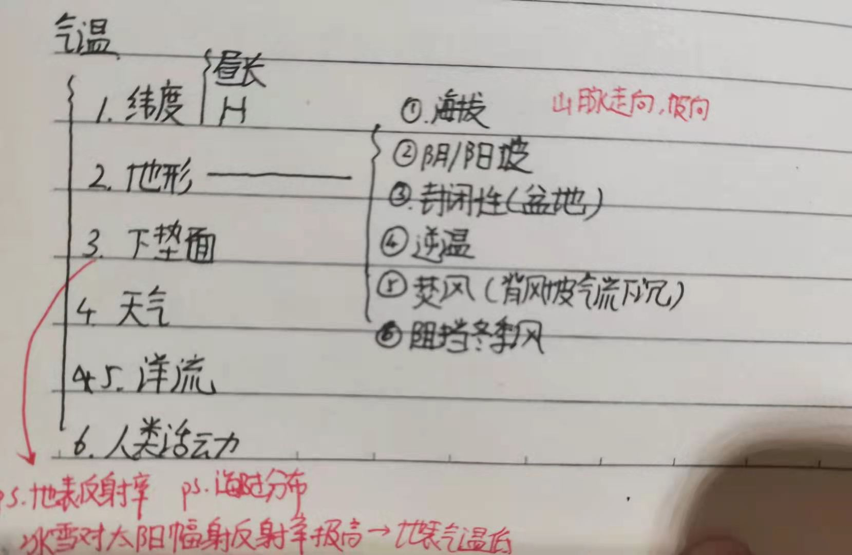
地 理 · 大 题
总 结 什 么
提取信息
类型模板
图片，材料给我们提供了答案内容，题干设问则指向答题重点
农业/工业等都可以总结出一套答题要点
答题格式
联想技巧
虽然都是分点作答，但有的题答案是并列式的，有的是逻辑推理型的
对题目进行更深的研究，产生有情景式的认知，可以快速想到相关知识点

Slide 17
地 理 · 大 题
什么是考试性练习
假装现在就在考试，紧张认真的对待手里这道题！
运用各种技巧，写出最完整的答案
就算是重写错题，也要装作没有写过，不要跳过推理过程直接背答案

Slide 18

地 理 · 大 题
为 什 么 要 复 习
写完之后如果没有按时复习？
第二天
答案我都背下来了！
第三天
好像有这一点，恩……
一周之后
我记得我写过这道题，答案是什么来着……

Slide 19
地 理 · 大 题
所以要按时复习喵~
第二天
按考试的写题步骤再写一遍，不要背答案！重新思考为什么这一点不会写——是单纯的知识点，还是思维盲区？并补充总结
第三天
同上
一周之后
同上

Slide 20
橡胶树喜高温、高湿、静风和肥沃土壤，由于天然橡胶用途广泛，在战略性上非常重要，所以各个国家对天然橡胶相当重视。根据国际橡胶研究组( IRGS)在201 7年第一季度公布出的数据显示，中国从2010年起连续成为国际上领先的的天然橡胶消费国，美国位居第二，而东盟国家如泰国、马来西亚、印度尼西亚、越南和老挝由于其优越的地理环境优势戍为了世界天然橡胶主要出口国。在我国对天然橡胶巨大的需求量以及固不适宜种植，天然橡胶产量较低的情形下，导致我国天然橡胶对外依赖度非常高，2 01 3年我国进口天然橡胶135. 93万吨，占总消费量的58. 39%; 2017年我国进口天然橡胶279. 34万吨，占总消费量的51.7 3%.近几年，泰国、马采西亚积极引入中国橡胶加工企业在当地投资建厂。
(1)说明泰国生产天然橡胶的优势条件。（6分）
(2)分析中国天然橡胶产业对外依赖度高的原因。（4分）
(3)面对中国天然橡胶产业对外依赖度高的问题，请提出切实可行的应对措施。(6分)
(4)评价中国橡胶加工企业在泰国、马来西亚投资建厂对当地的影响。（6分）

Slide 21
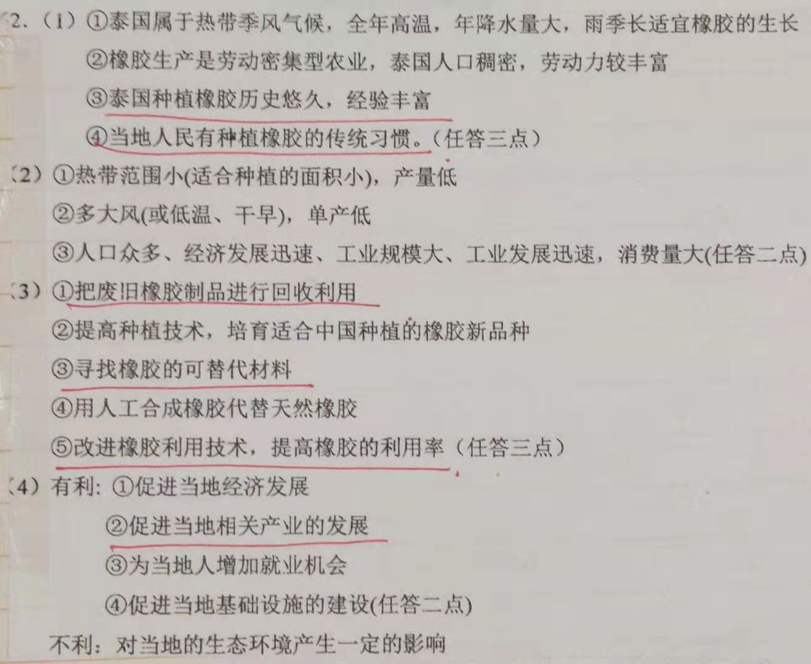

Slide 22
地 理 · 大 题
对 应 高 考
高考题没有现成的模板
刷题总结出来的模板往往不能直接套用到高考题上
解决高考题
模板中部分知识+材料提取的信息+解题思路
高考题虽新，但只要平时认真练习，就不必慌张

Slide 23

03
历史

Slide 24
历 史 · 背 诵
1零碎知识点
2历史事件
3历史阶段
时间轴+反复记忆
围绕一个事件进行记忆，能理清楚前因后果
可以经济政治文化等方面和不同事件的内在关系联系起来

Slide 25
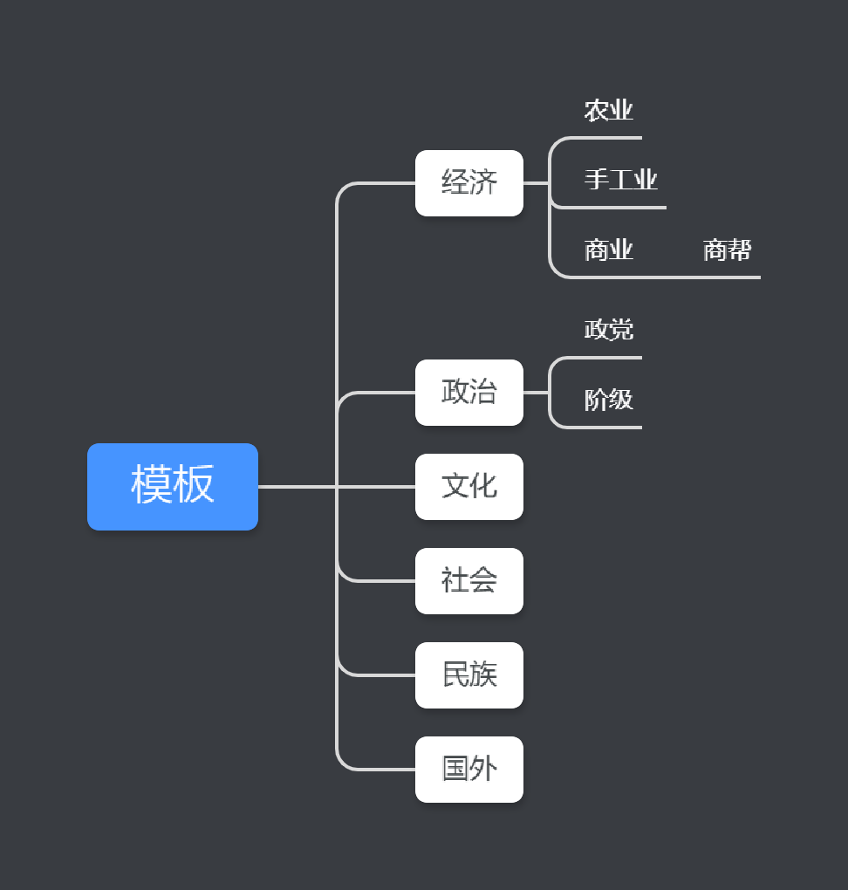
历 史 ·大 题 模 板

Slide 26
历 史
原因影响
1之前发生的大事
2模板——从小到大，由内到外
3之后发生的大事
！影响答正反两方面
特点
特点不会写了就概括文章内容
平时积累常见的概括方法
提取材料信息技巧：
1转换成术语
2重复信息合并
3同类型信息合并
启示
。。。。。。

Slide 27

04
政治

Slide 28
政 治
选择
书
基础知识+政治逻辑
精准背诵+知识串联
大题
做题
模板+政治逻辑
方法同上

Slide 29
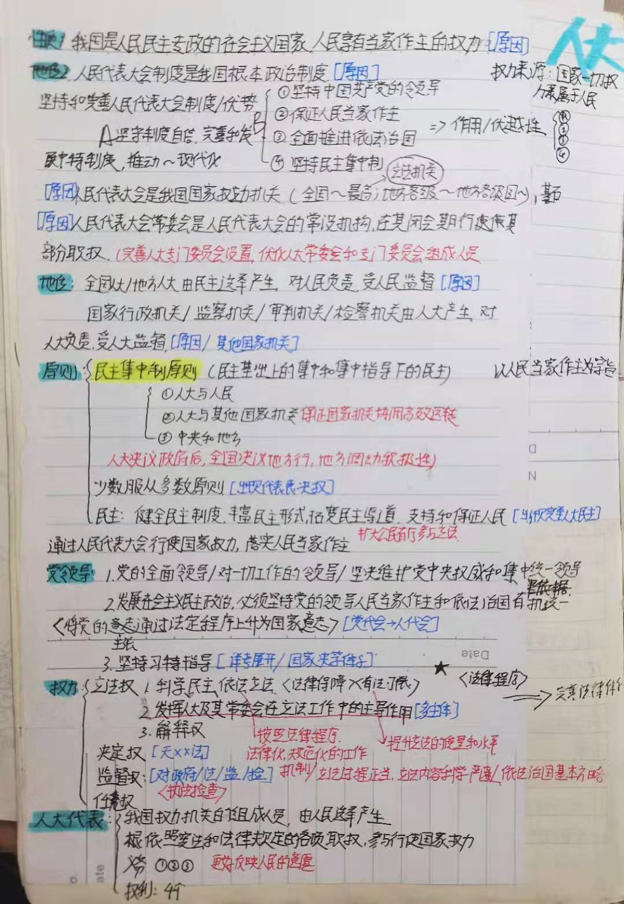
政 治
基础知识
与其他科目不同的是政治特别重视时政热点，因此在总结模板的时候实际上是以书本为大纲，在其中加入常用术语和时政知识加以补充
补充的过程要一直持续到高考

Slide 30
政 治
政治逻辑
选择：主要/重要/绝对的用法
概括材料中心 （但是转折……
大题：理解为主

Slide 31
请添加您的小标题
不必灰心丧气
知识点的数量是有限
我们学一点就会一点
就算无法全部学完也覆盖到了更多的考点
考试时遇见了许多错题？
正好精准狙击！
不怕错的多，就怕不去学

Slide 32
感谢在场各位的耐心倾听
～辛苦备尝 日月重光～

